Slide 1

ЧУ Уральский медицинский колледж «Мақсат»
Проект на тему:
«Біз салауатты өмір салтын ұстанамыз!»
«Мы за здоровый образ жизни!»
Проект провели:
Студенты 1 курса МС-13
Защита проекта:
Жанабаева Аида
Морозова Мария
Руководитель:
Хамредденова А.Х
Уральск, 2018г

Slide 2


Цель:
Пропаганда здорового образа жизни.
2. Формирование у студентов сознательной потребности в ведении здорового образа жизни.
3. Предоставление опыта участия в проведении проекта.

Slide 3
Актуальность темы:
В современном обществе все больше и больше возрастает тенденция вести здоровый образ жизни.
В европейских странах о здоровье заботится не только государство, но и сами граждане, и результатом этого становится увеличивающаяся продолжительность жизни.

Slide 4
Проблема:
Здоровье – бесценный дар природы, но люди понимают ее бесценность только тогда, когда лишаются ее полностью. Особенно молодежь, которая употребляет наркотики, алкоголь, курит табак. Мы не должны жить только сегодняшним днем, должны задумываться о завтрашнем дне, о своем будущем.

Slide 5
Задачи:
Формирование установки на ведение здорового образа жизни.
Обучать ответственному отношению к собственному здоровью.
Профилактика вредных привычек.
Организация сотрудничества между другими учреждениями данной области.

Slide 6


Что такое здоровье?
Здоро́вье — состояние любого живого организма, при котором он в целом и все его органы способны полностью выполнять свои функции; отсутствие недуга, болезни.
Что такое здоровый образ жизни?
Здоровый образ жизни – система разумного поведения человека, на фундаменте нравственно-религиозных традиций, которые обеспечивают человеку физическое, духовное, эмоциональное благополучие.

Slide 7



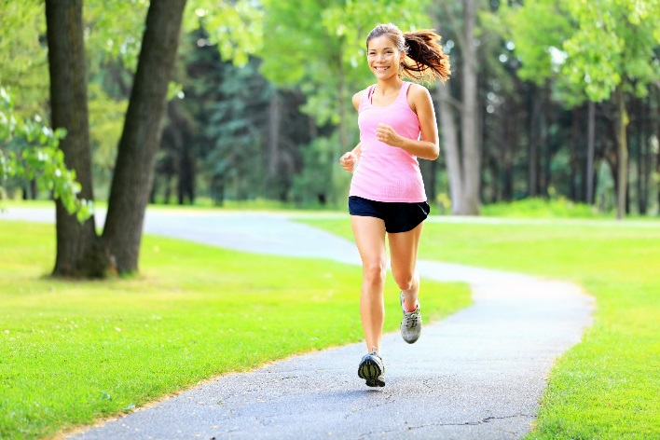
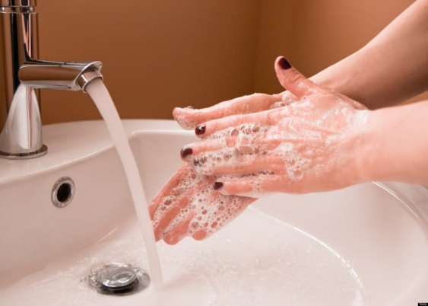
Основные составляющие здорового образа жизни:
Здоровый сон
Эмоциональное равновесие
Правильное питание
Физическая нагрузка
Личная гигиена

Slide 8
Реализация проекта
19 февраля – 24 февраля
Анкетирование
Акция «Скажи нет сигаретам»
26 февраля – 3 марта
Ежедневный утрений флешмоб
Создание эмблемы проекта «Мы за здоровый образ жизни!»
5 марта – 10 марта
Акция GREEN DAY
Раздача пропагандирующих листовок
Проведение зимних игр «Веселые старты»
12 марта – 17 марта
Организация круглого стола «Здоровый образ жизни – гимн века!»
17 марта – 19 марта
Посещение студентов городские школы.

Slide 9
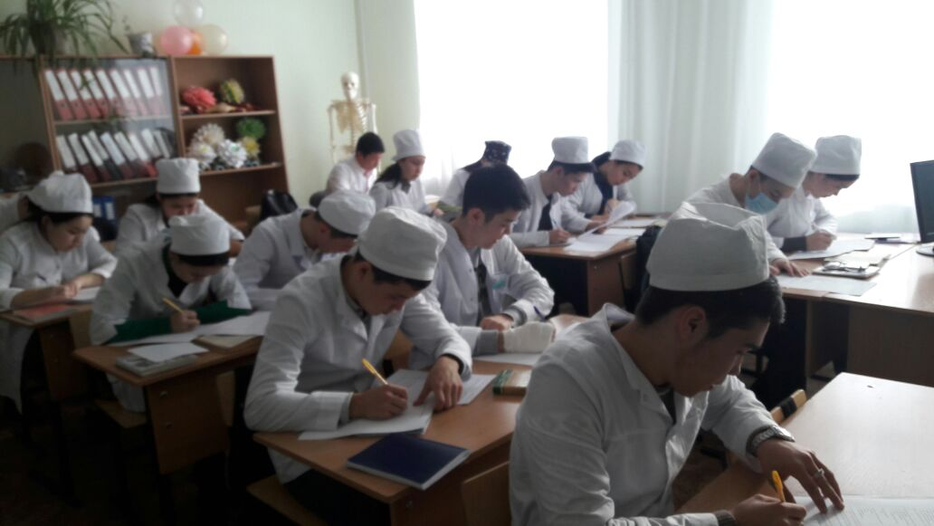
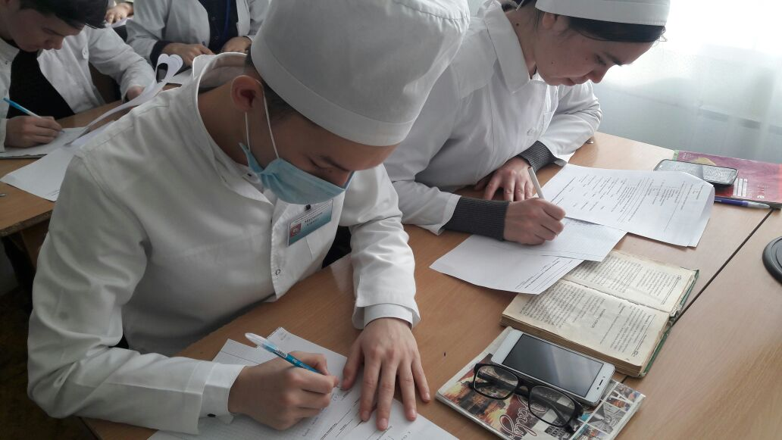
19 февраля -24 февраля
Анкетирование
Целью анкетирования являлось выявление отношения студентов к здоровому образу жизни и основных базовых знании о собственном здоровье.

Slide 10
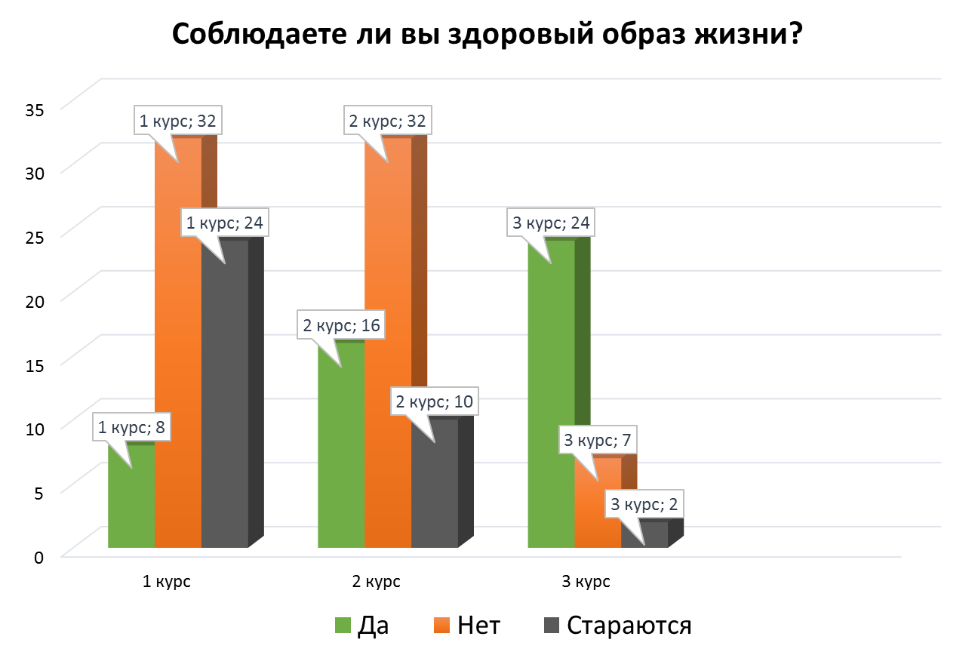
Результат:
Количество опрошенных было – 155 человек, из них – 71 представители женского пола, 84 – мужского. По возрасту: 75% - 18-25 лет, 20% - 20-25 лет, 5% - 25 лет и более. По курсам: Студенты 1 курса: 64 человек, 2 курса: 58 человек, 3 курса: 33 человек.

Slide 11
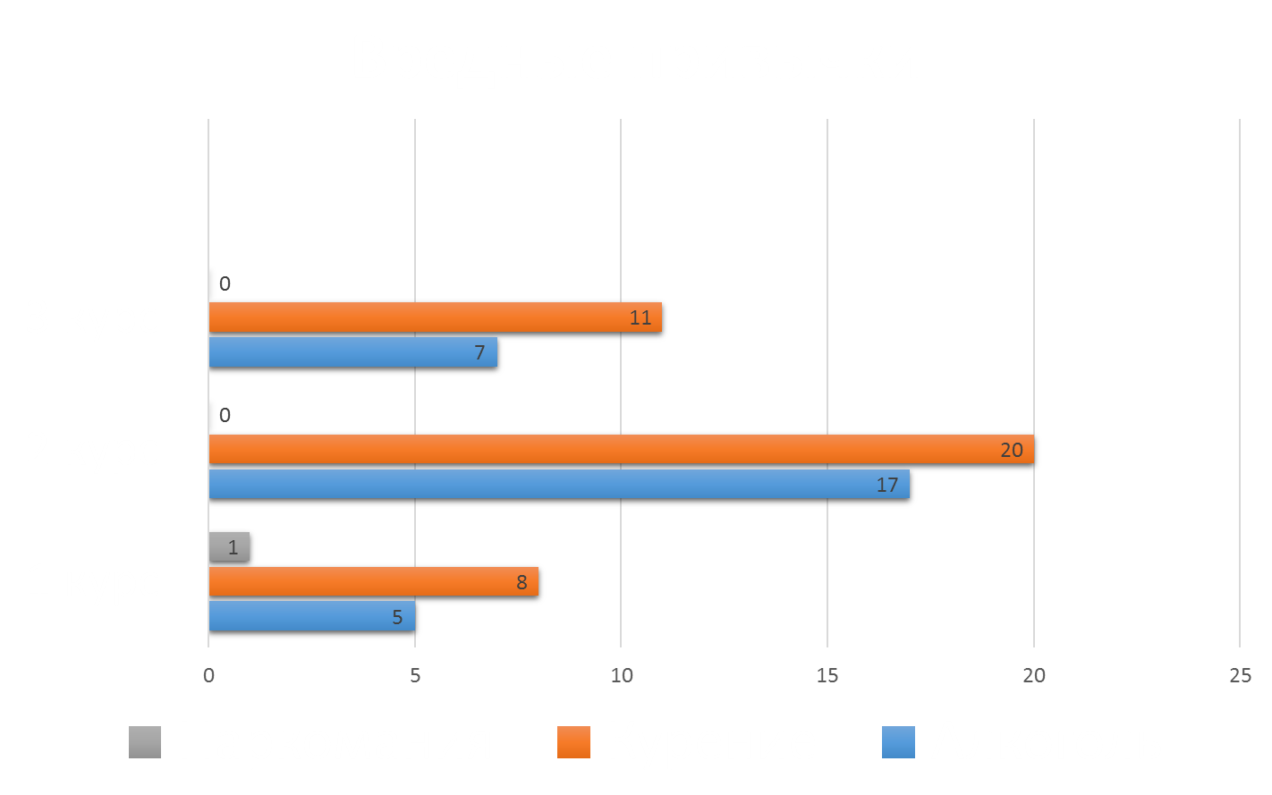

Slide 12
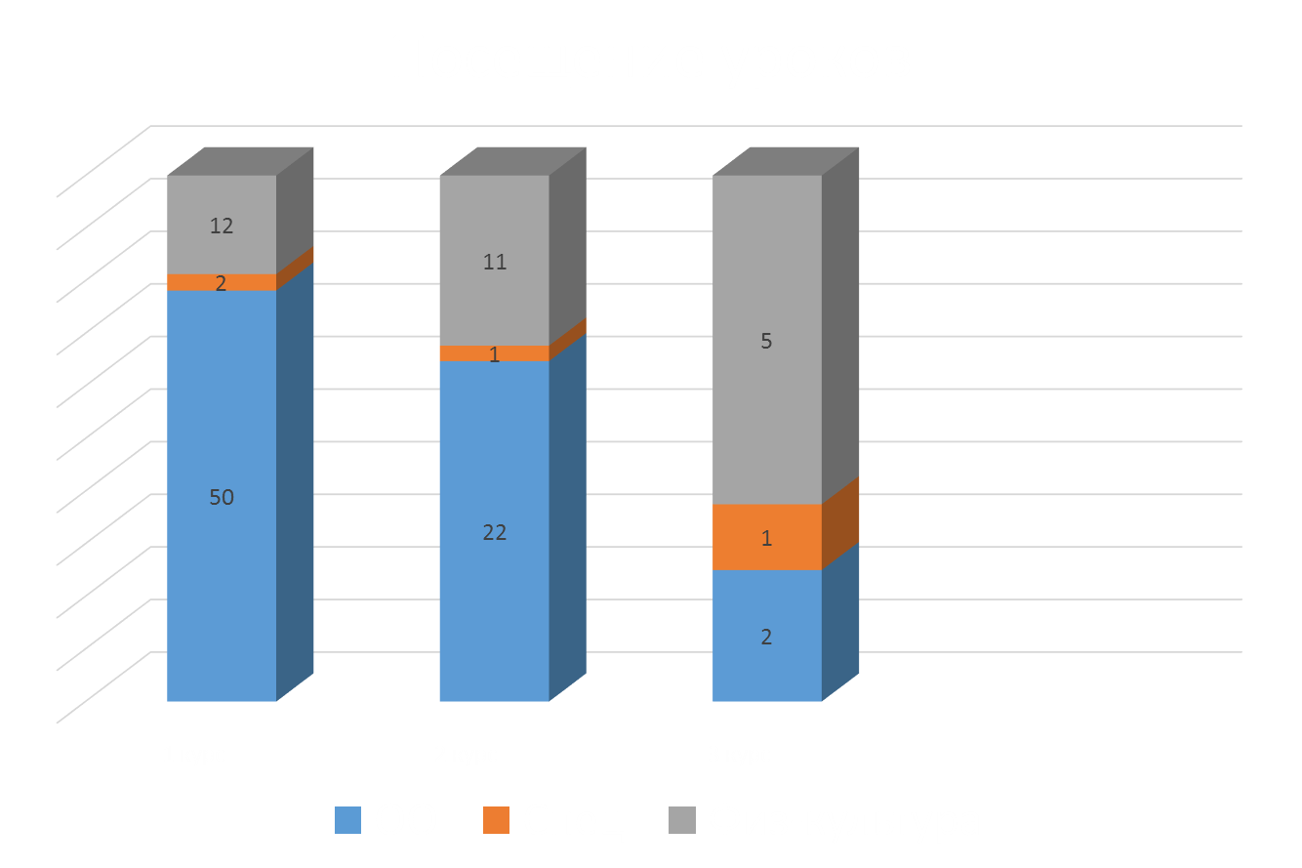

Slide 13
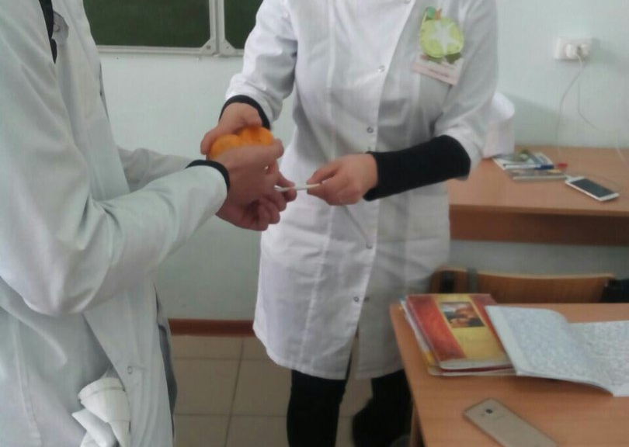
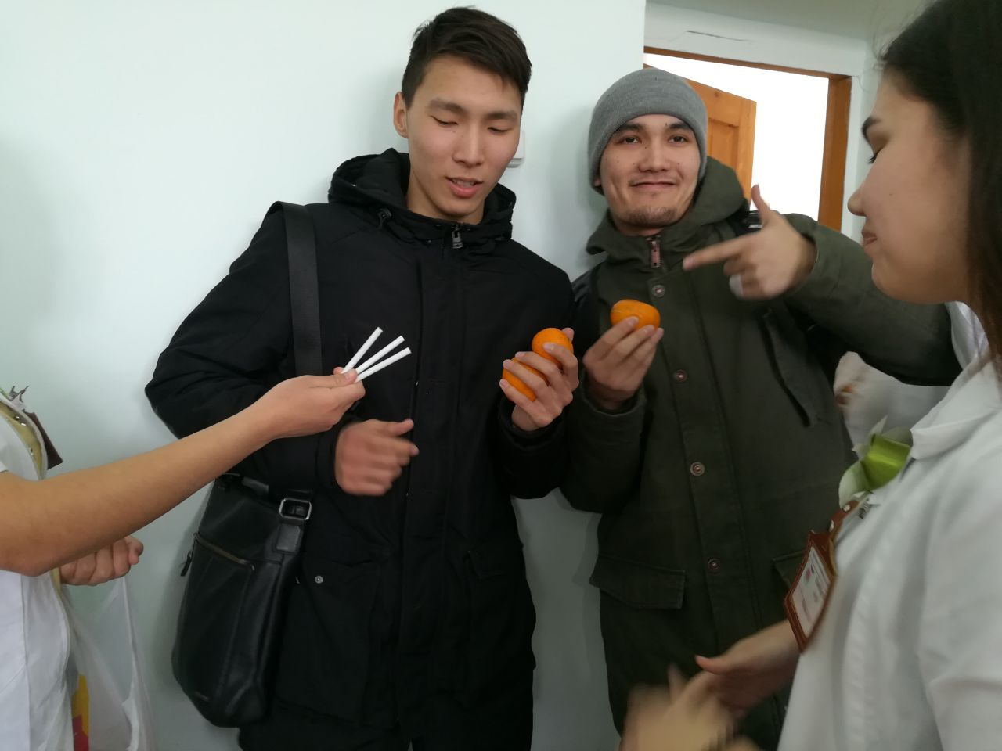
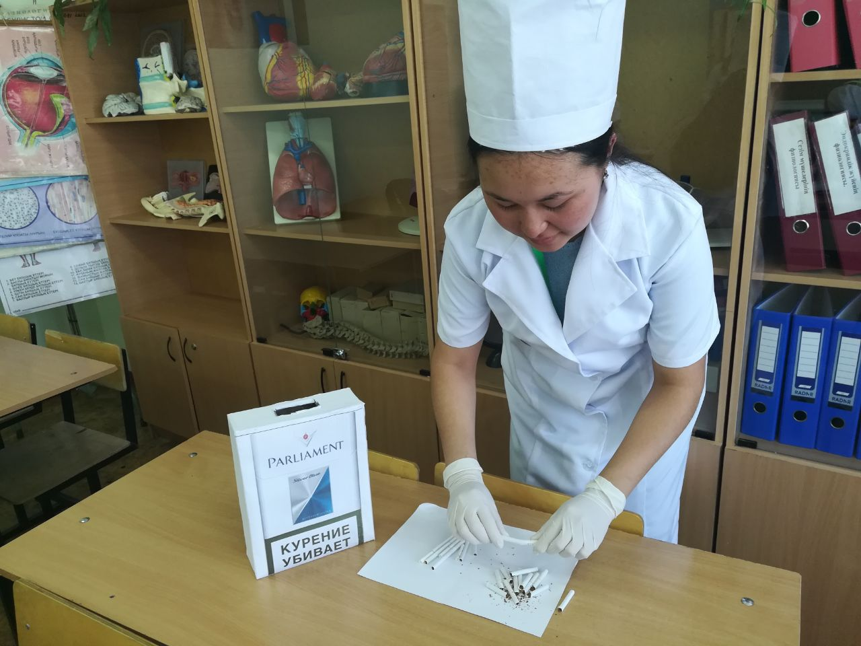
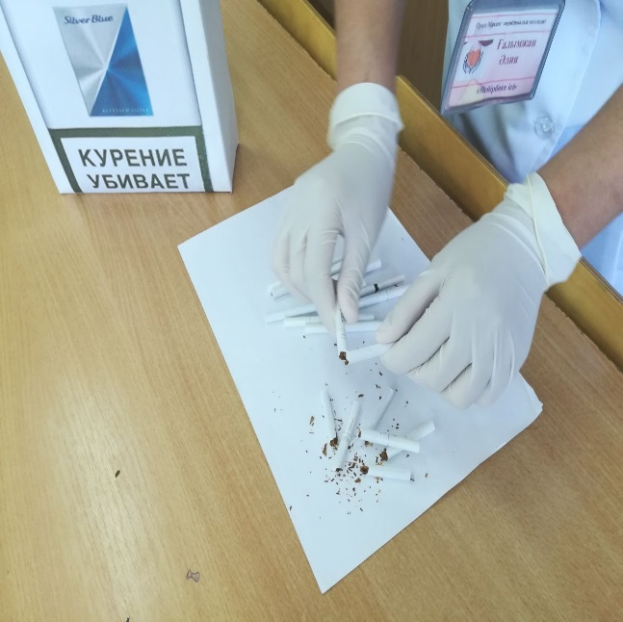
Акция «Скажи нет сигаретам»
Целью акции было помочь понять каждому студенту имеющему вредные привычки - правильный ли выбор он совершает.

Slide 14
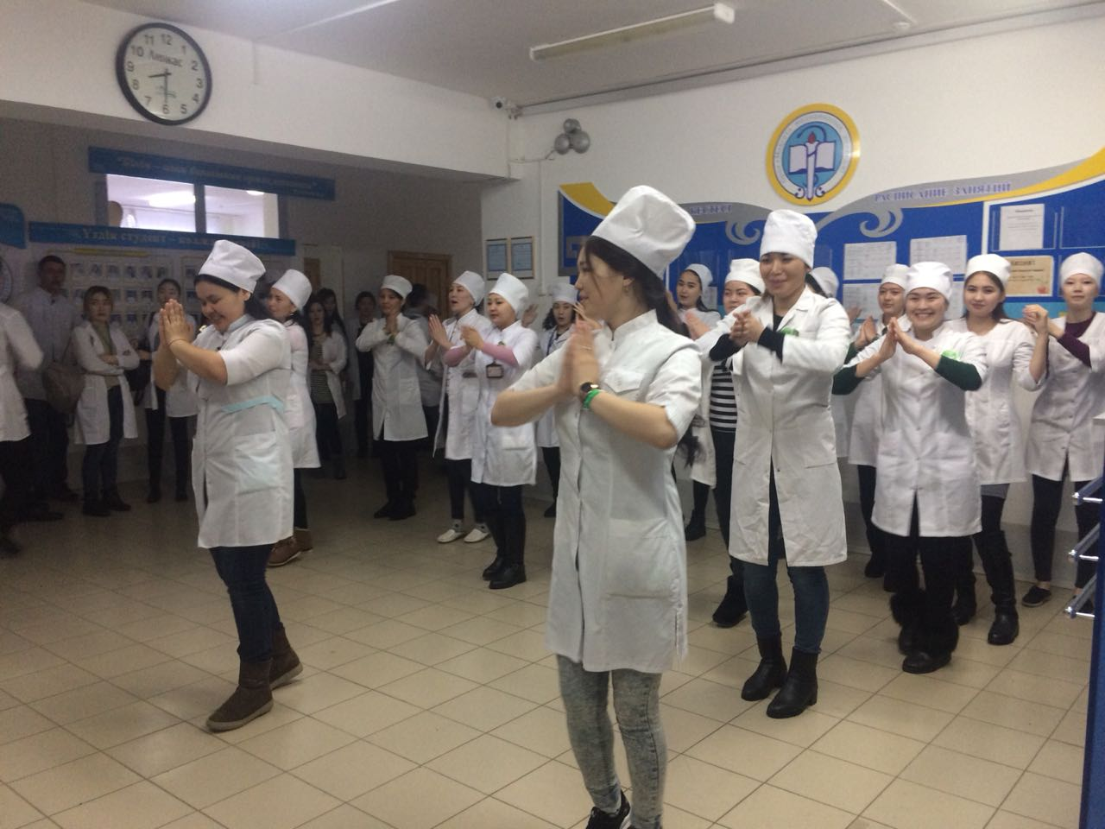
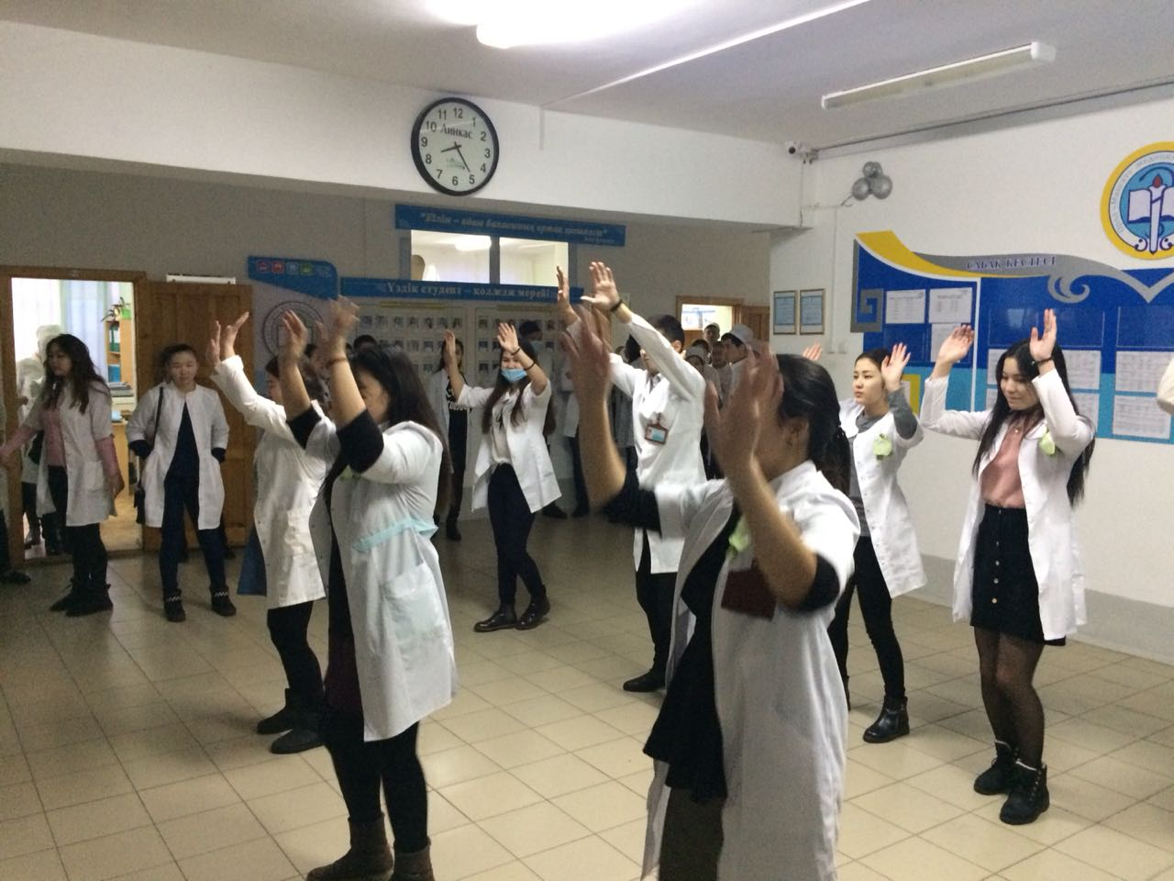
26 февраля – 3 марта
Ежедневный утрений флешмоб
Целью утреннего танцевального флэшмоба – проведение утренней зарядки в виде танца под зажигательную музыку.

Slide 15
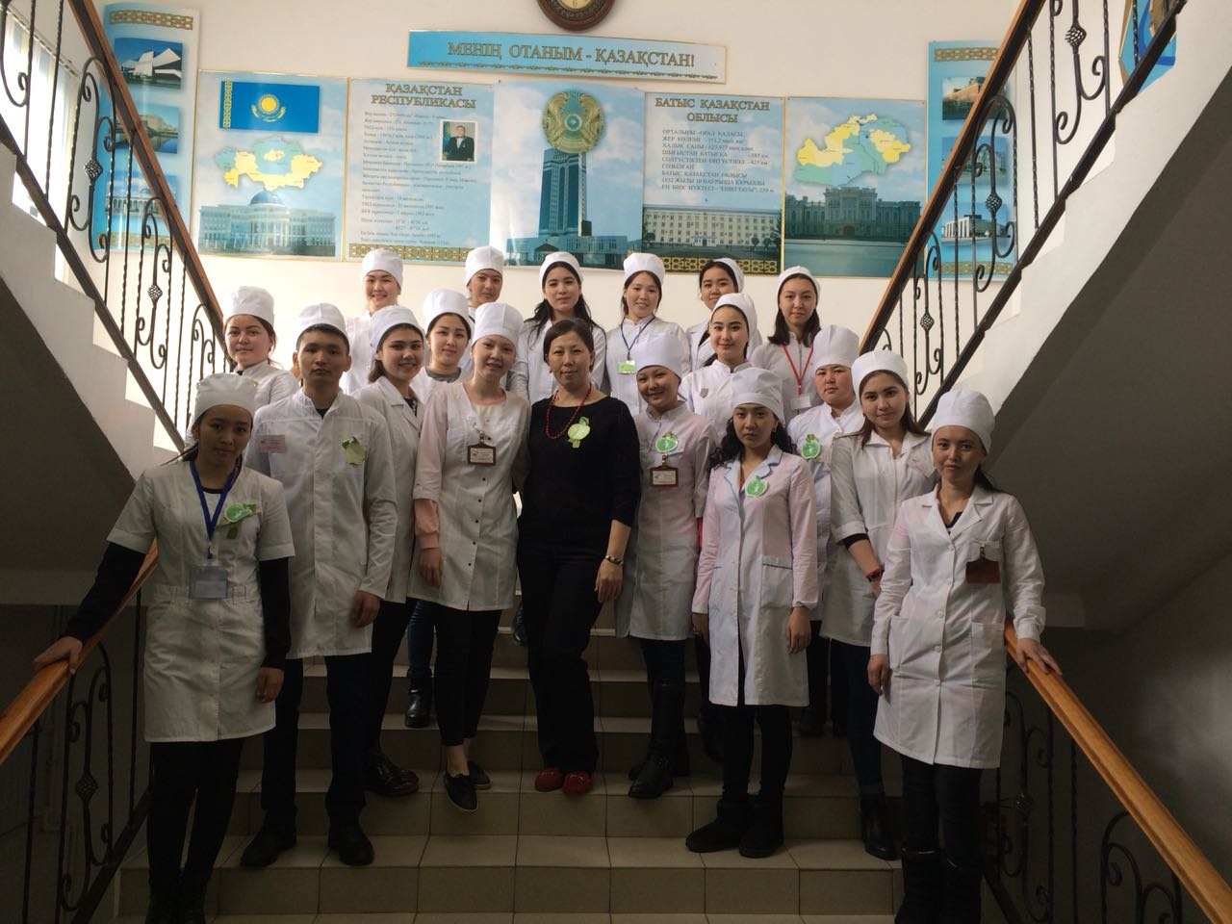
Создание эмблемы проекта «Мы за здоровый образ жизни!»

Slide 16

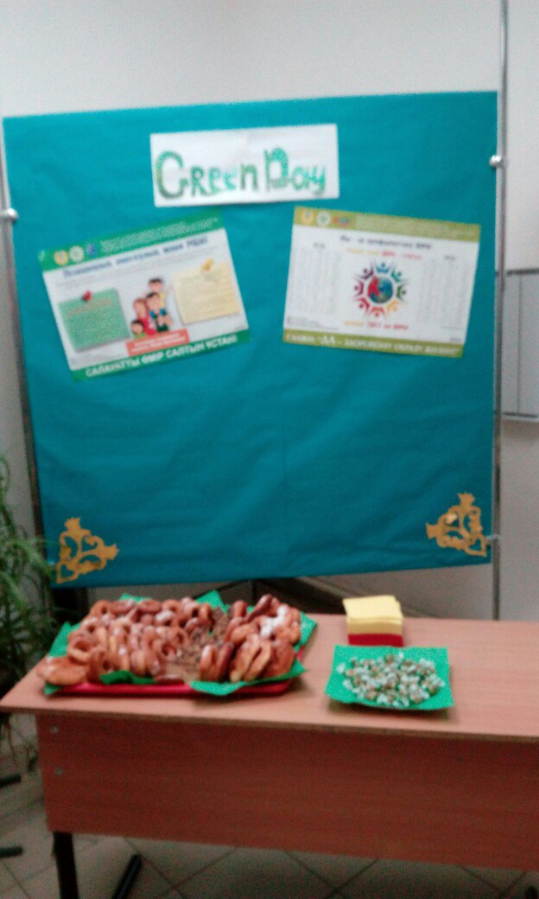
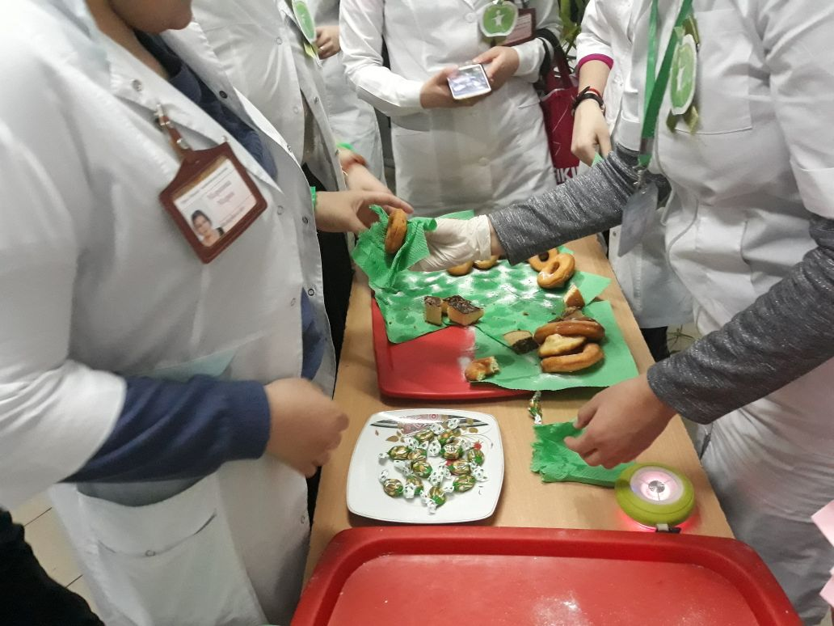
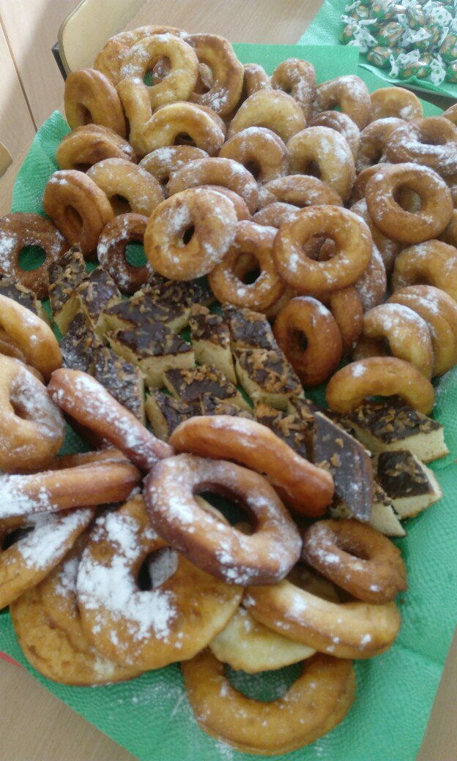
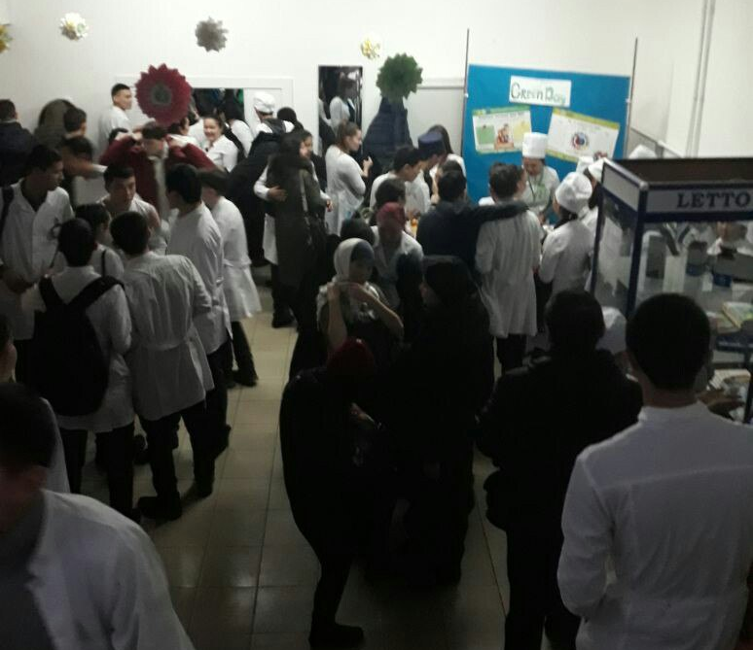
Акция GREEN DAY
Целью являлось объяснить студентам как можно провести свободное время с пользой, общаясь со сверстниками.

Slide 17
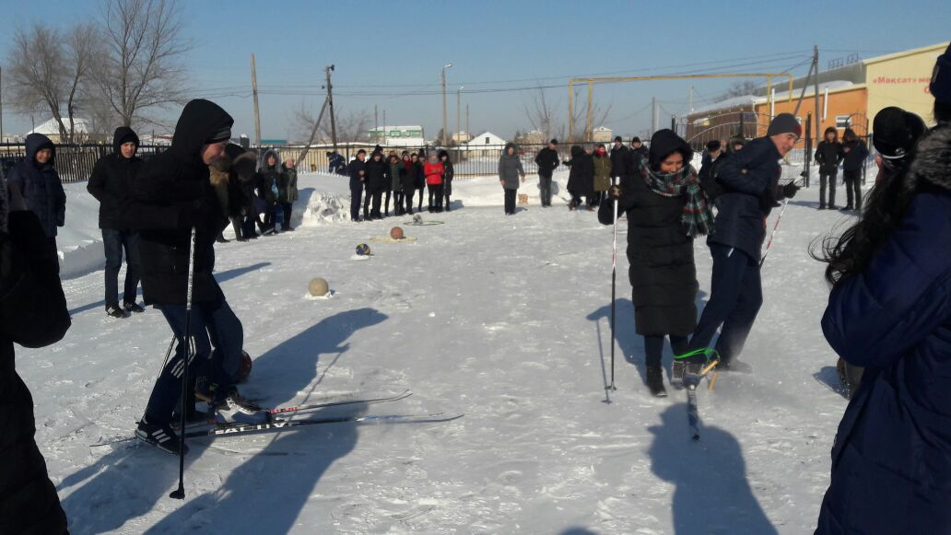
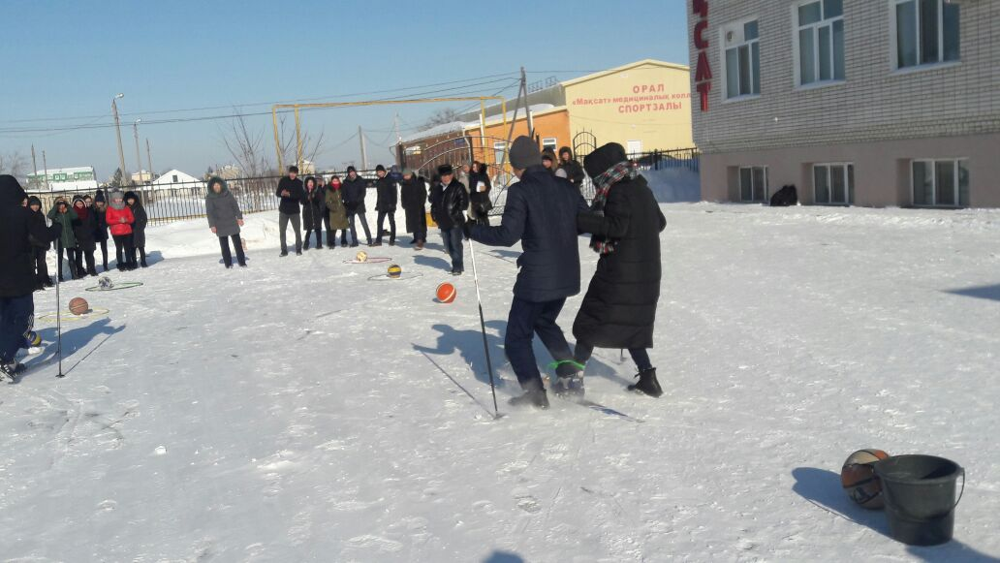
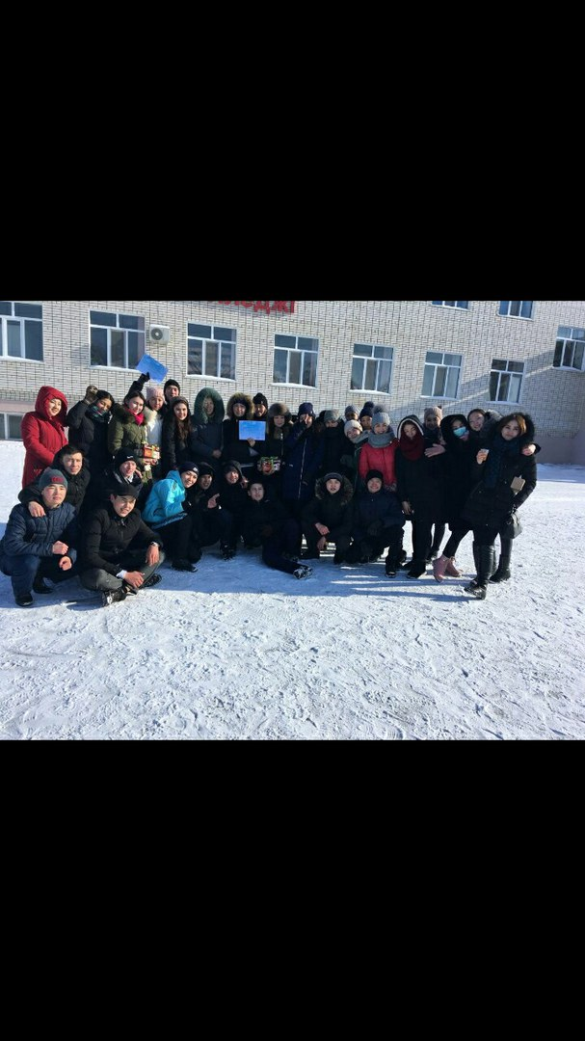
Зимние спортивные игры «Веселые старты»
Цель - проведение активной спортивной эстафеты на свежем воздухе и показать как можно провести свое свободное от учебы время, с пользой для здоровья.

Slide 18
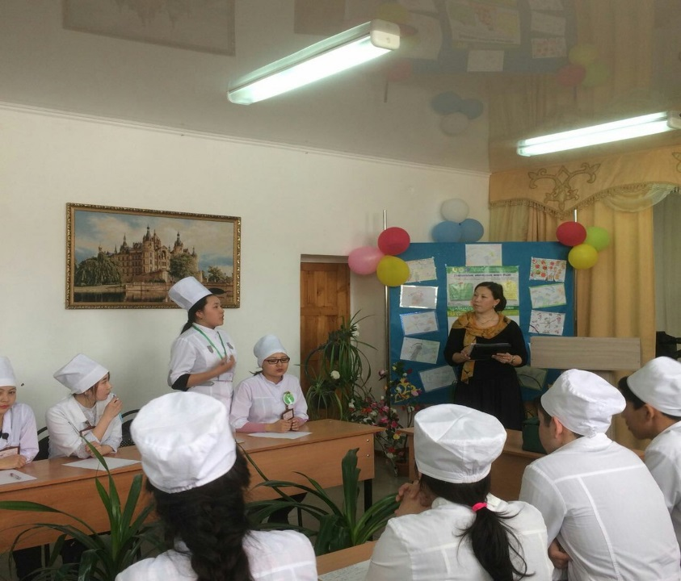
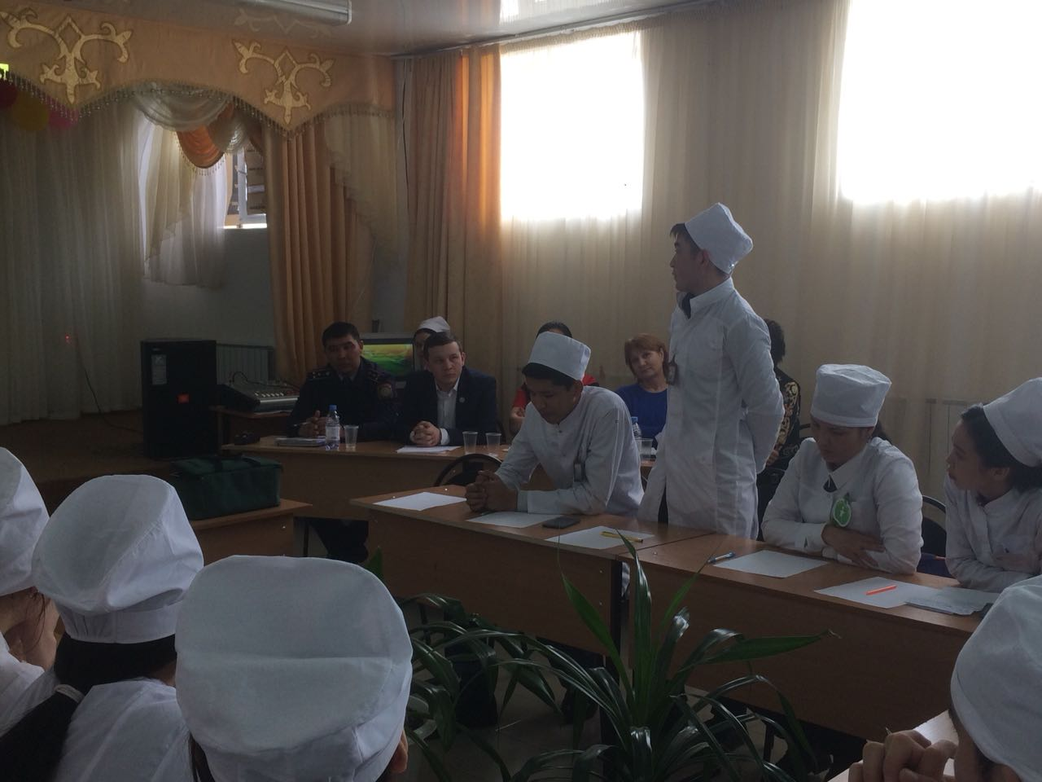
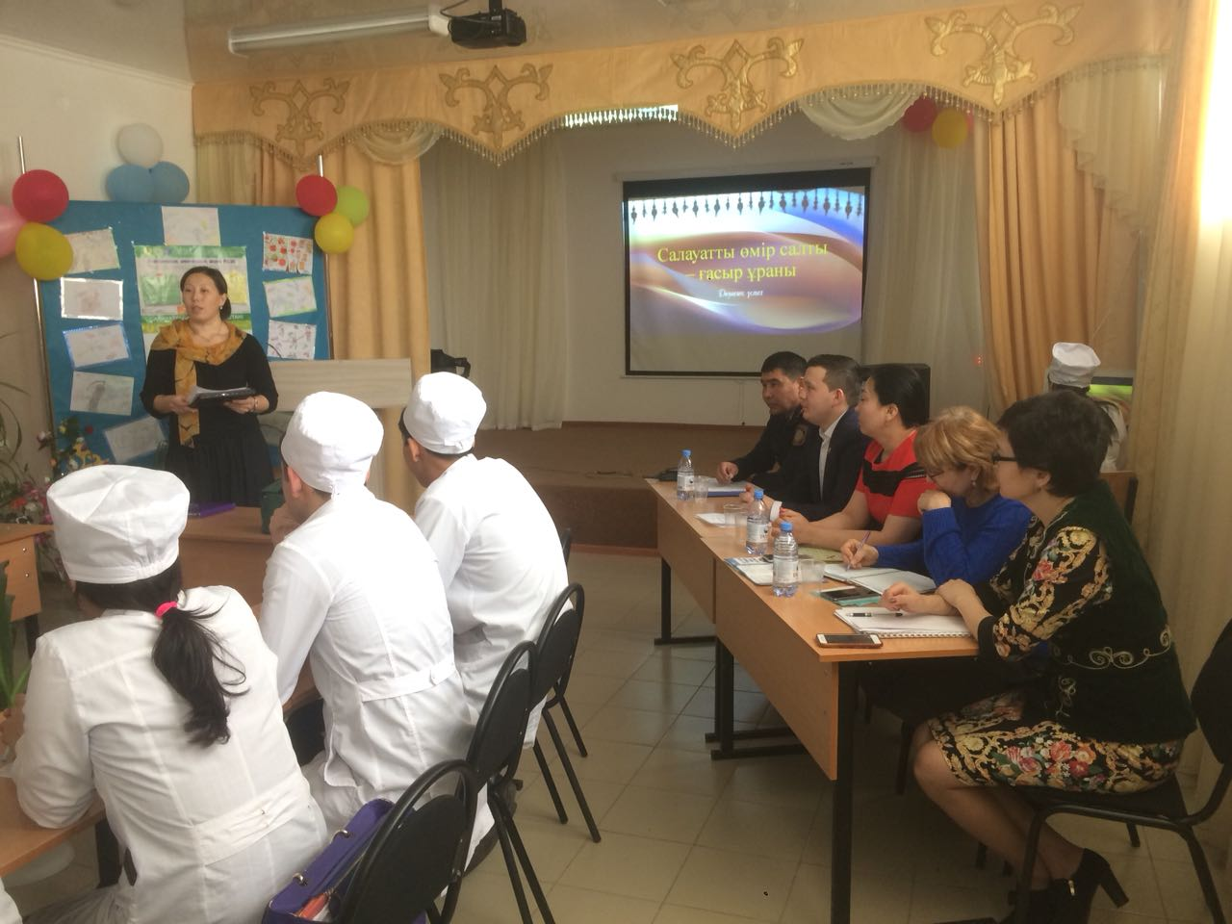
12 марта – 17 марта
Организация круглого стола «Здоровый образ жизни – гимн века!»
Цель – выявить знания студентов о здоровом образе жизни и вредных привычках, провести диалог между студентами и приглашенными экспертами.

Slide 19
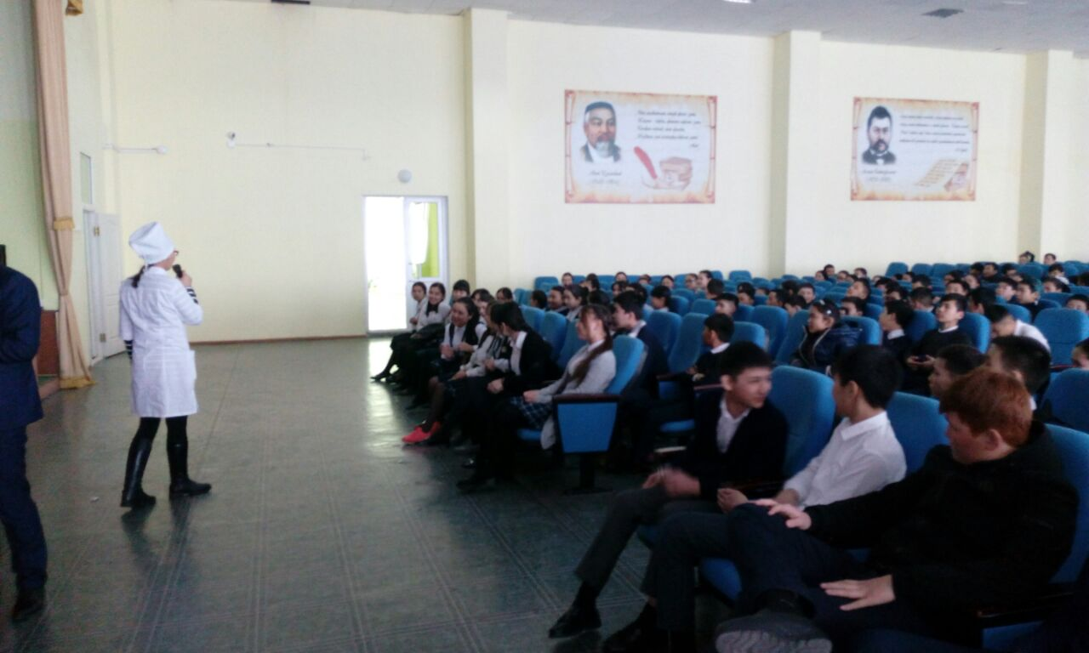
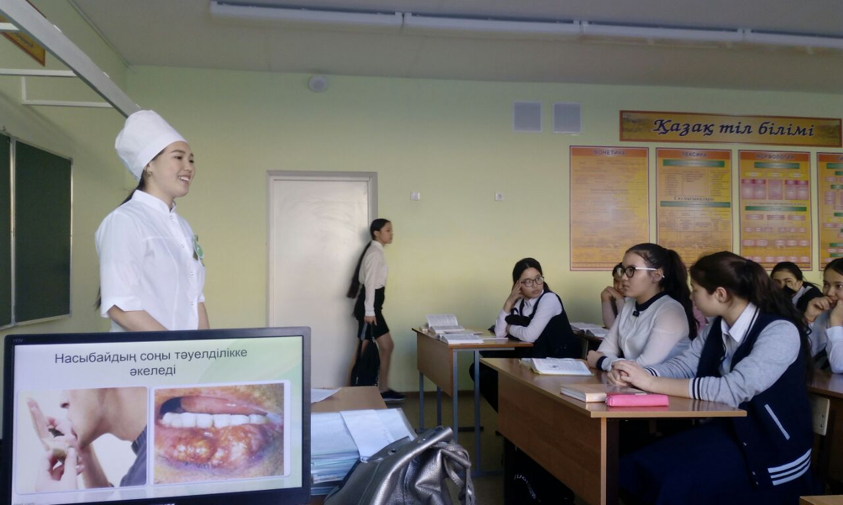
17 марта – 19 марта
Посещение студентов городские школы
Целью визита студентов колледжа - распространение информации о вредных привычках и их последствиях среди учеников школ разных классов.

Slide 20
Выводы:
Активная пропаганда здорового образа жизни очень актуальна и необходима на сегодняшний день.
Методы реализации проекта давали студентам мощный заряд позитивной энергии на весь день.
Студенты стали более информированными в сфере здорового образа жизни.

Slide 21

Спасибо за внимание!
Назарларынызға рахмет!

